Slide 1

Notes:
رحّب بالمعلمين وعرّف بنفسك. الورشة ساعة واحدة في وحدتين: الأولى 25 دقيقة والثانية 35 دقيقة، وتنتهي بتقييم ختامي وتسليم شهادات الحضور.

Slide 2
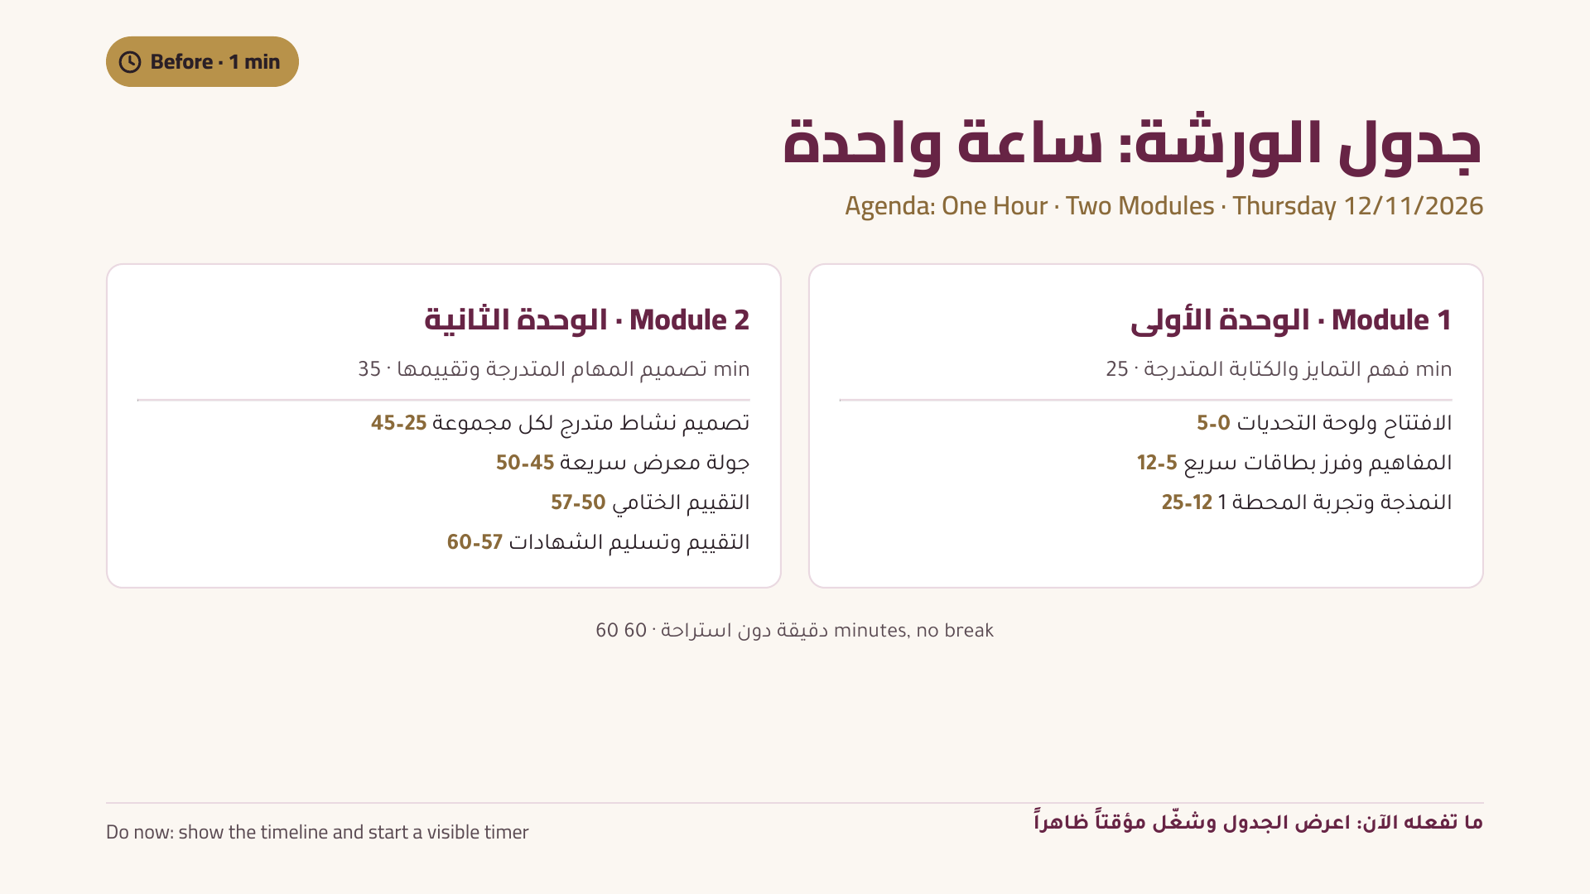
Notes:
ساعة واحدة: الوحدة الأولى 25 دقيقة للفهم والنمذجة، والثانية 35 دقيقة للتصميم والتقييم. التزم بالوقت بدقة.

Slide 3
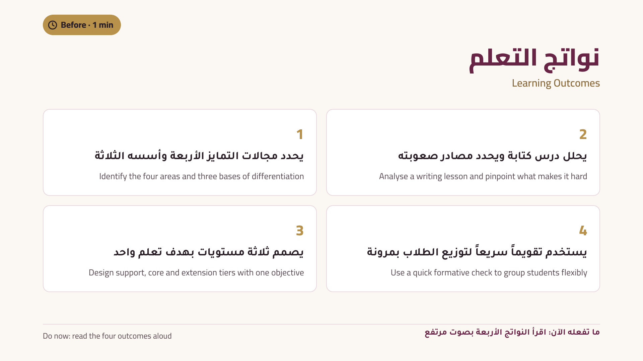
Notes:
اقرأ النواتج الأربعة، وأكّد أن كل معلم سيخرج بنشاط كتابة متدرج جاهز لدرس قادم.

Slide 4
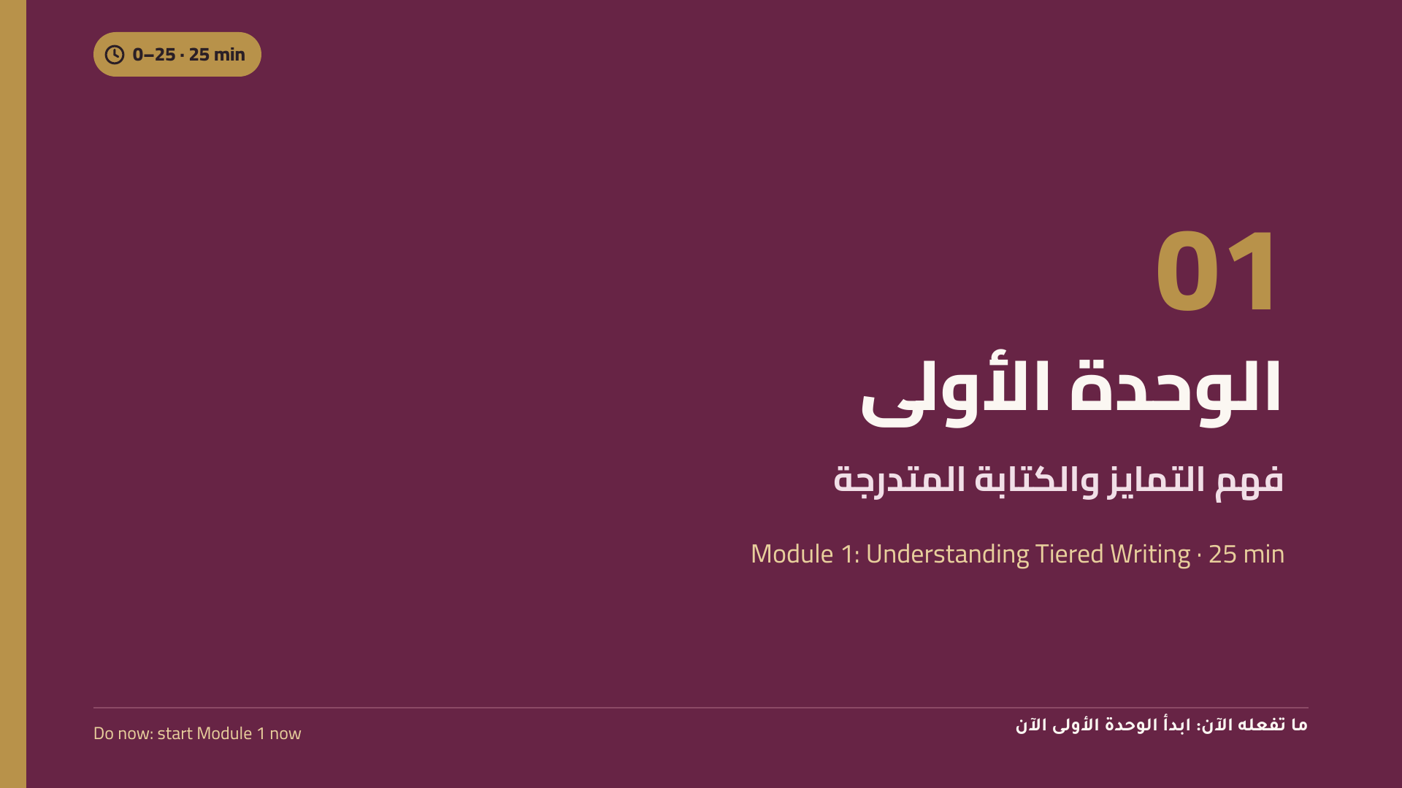
Notes:
ابدأ الوحدة الأولى.

Slide 5
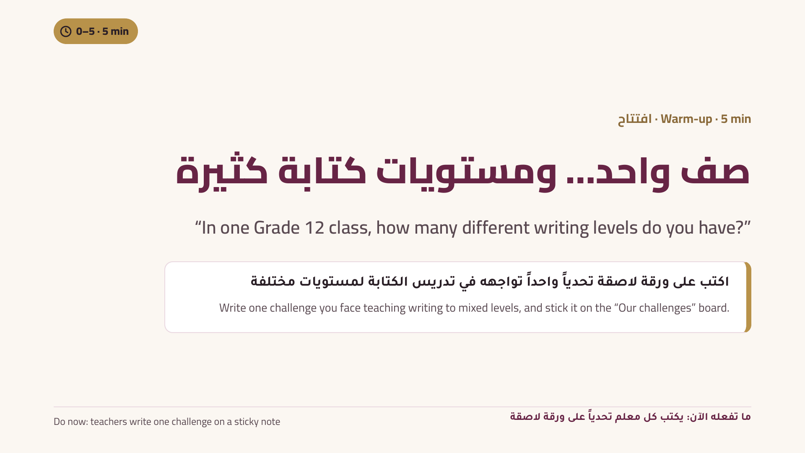
Notes:
امنح المعلمين دقيقة واحدة للكتابة، ثم اقرأ بعض الأوراق بصوت مرتفع. احتفظ باللوحة لنعود إليها في الختام.

Slide 6
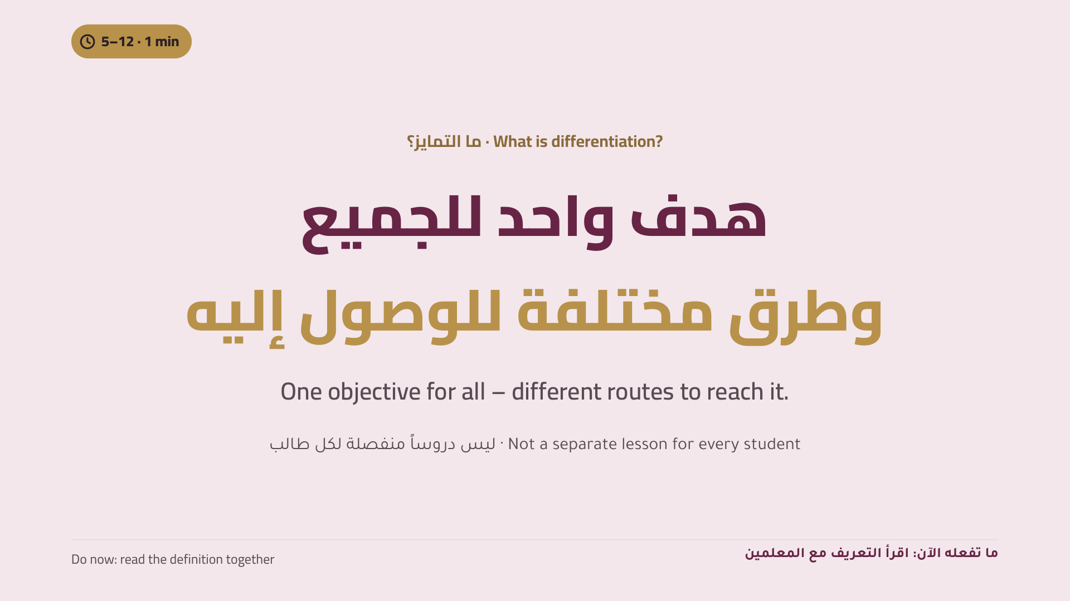
Notes:
شدّد على أن الهدف لا يتغير؛ الذي يتغير هو الطريق والدعم والتحدي.

Slide 7
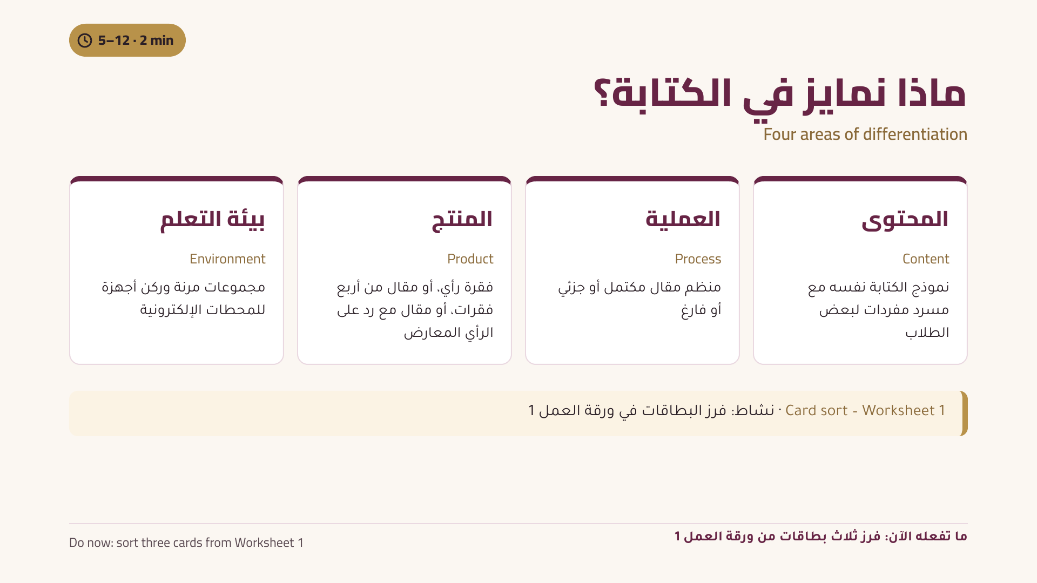
Notes:
اعرض المجالات في 3 دقائق، ثم وزّع بطاقات الفرز (أداة 3 في حقيبة الأدوات). مفتاح الإجابة: 1 منتج، 2 محتوى، 3 بيئة، 4 عملية، 5 منتج، 6 عملية، 7 بيئة، 8 عملية.

Slide 8
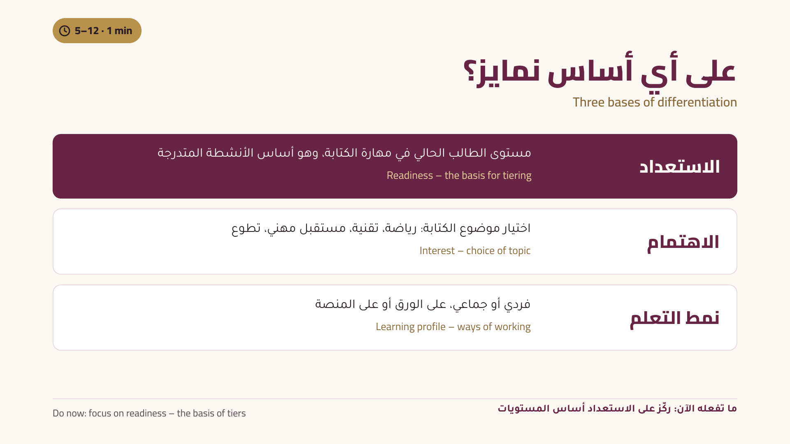
Notes:
نركز اليوم على الاستعداد لأنه أساس المستويات الثلاثة، مع إمكانية إضافة اختيار الموضوع.

Slide 9
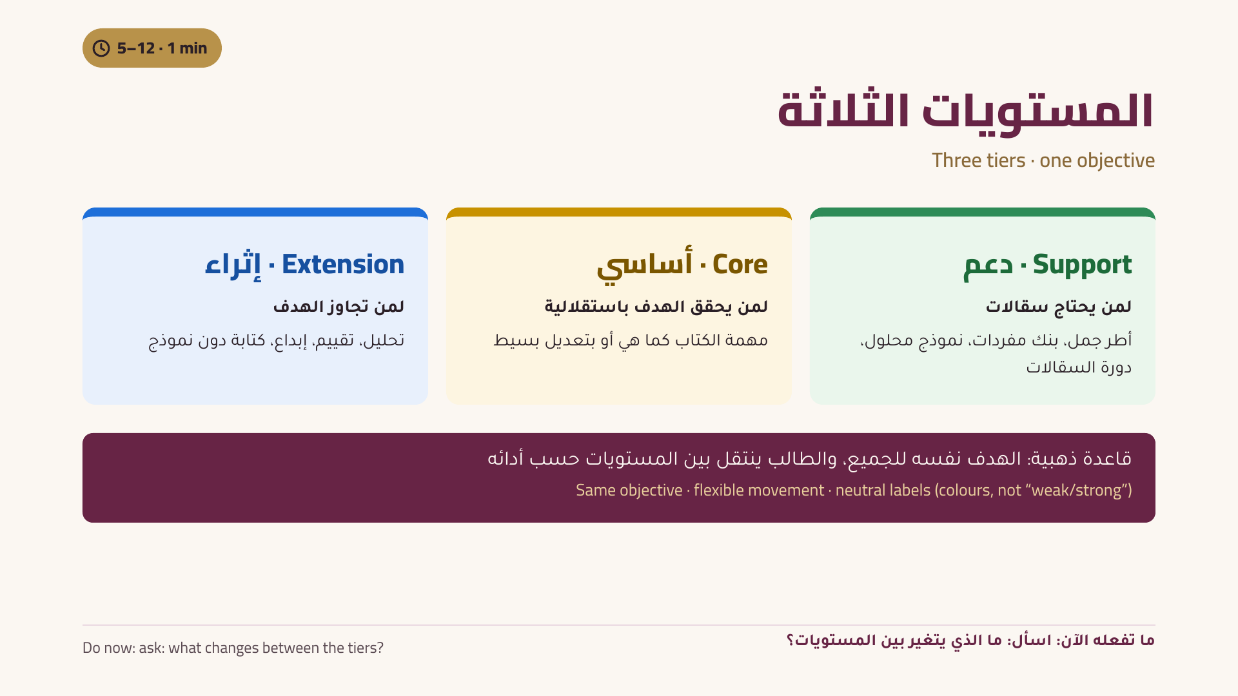
Notes:
استخدم الألوان بدل التسميات أمام الطلاب. لا يُحبس الطالب في مستوى ثابت.

Slide 10

Notes:
الإجابة: لا. الأطول ليس بالضرورة أعمق. الإثراء يعني تحليلاً أو تقييماً أو كتابة دون نموذج.

Slide 11
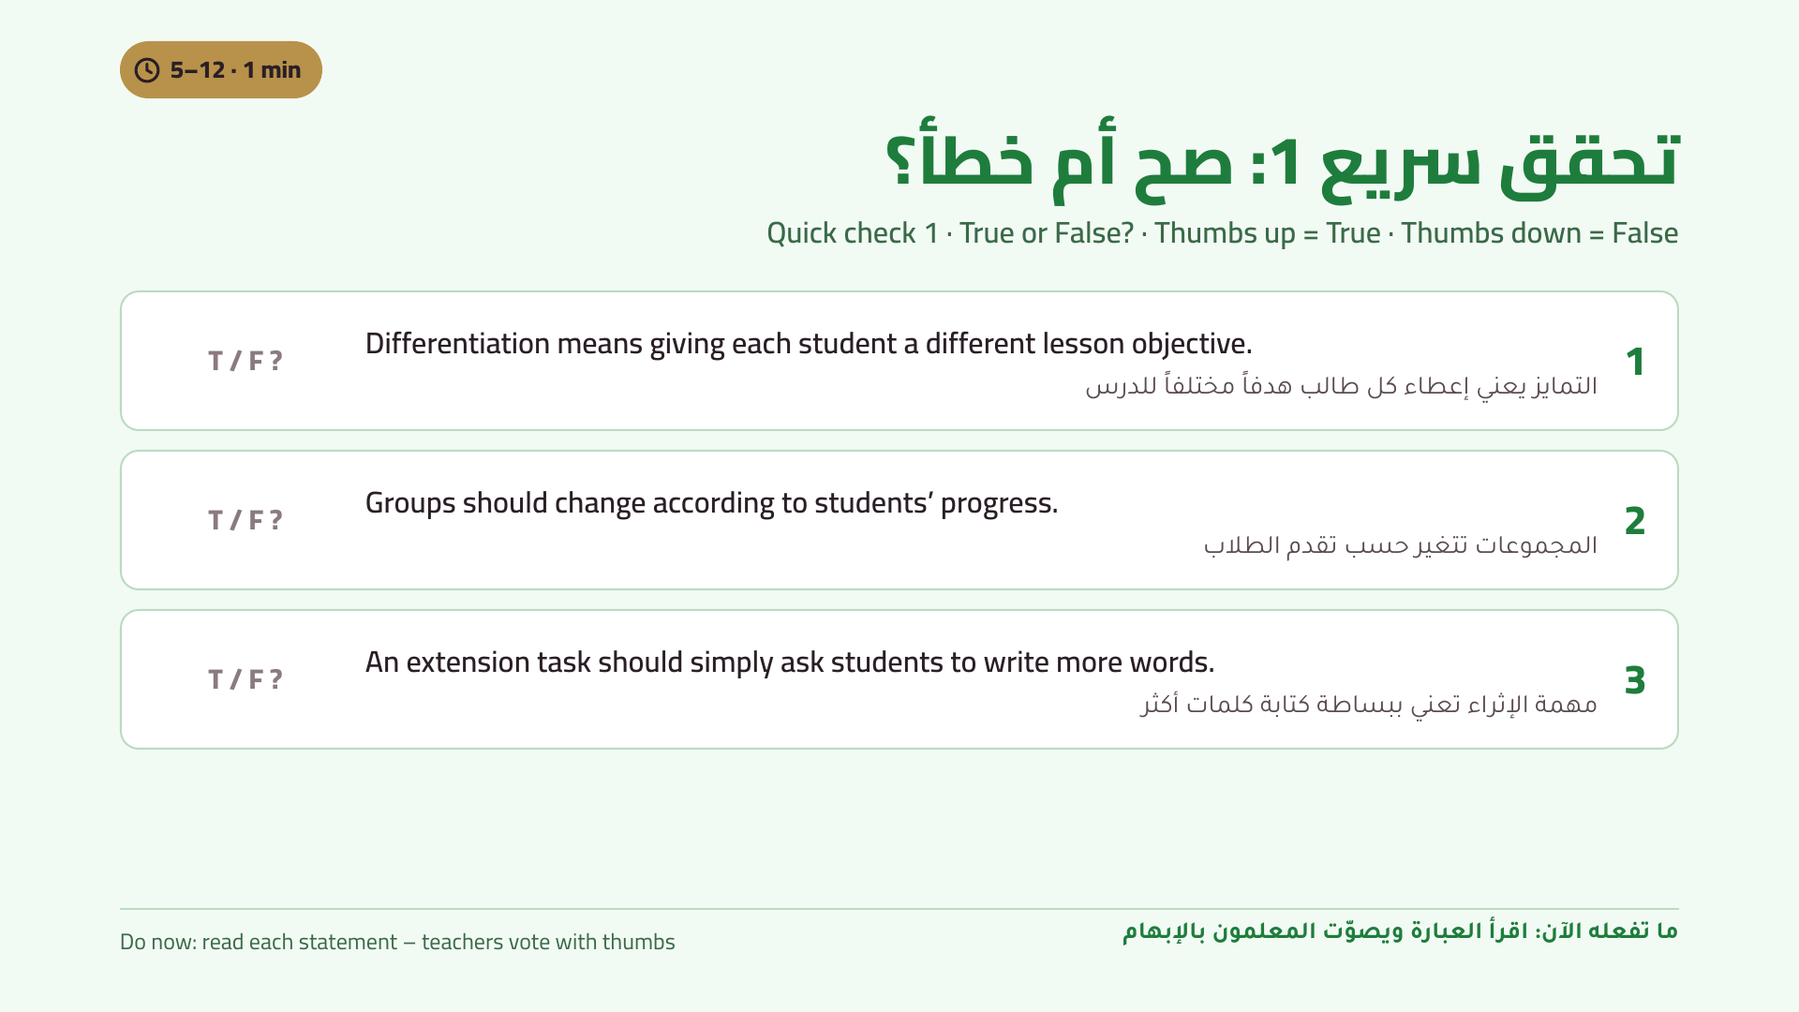
Notes:
اقرأ كل عبارة، واطلب من الجميع التصويت معاً بالإبهام للأعلى (صح) أو للأسفل (خطأ). لا تكشف الإجابة قبل التصويت. الشريحة التالية فيها الإجابات.

Slide 12
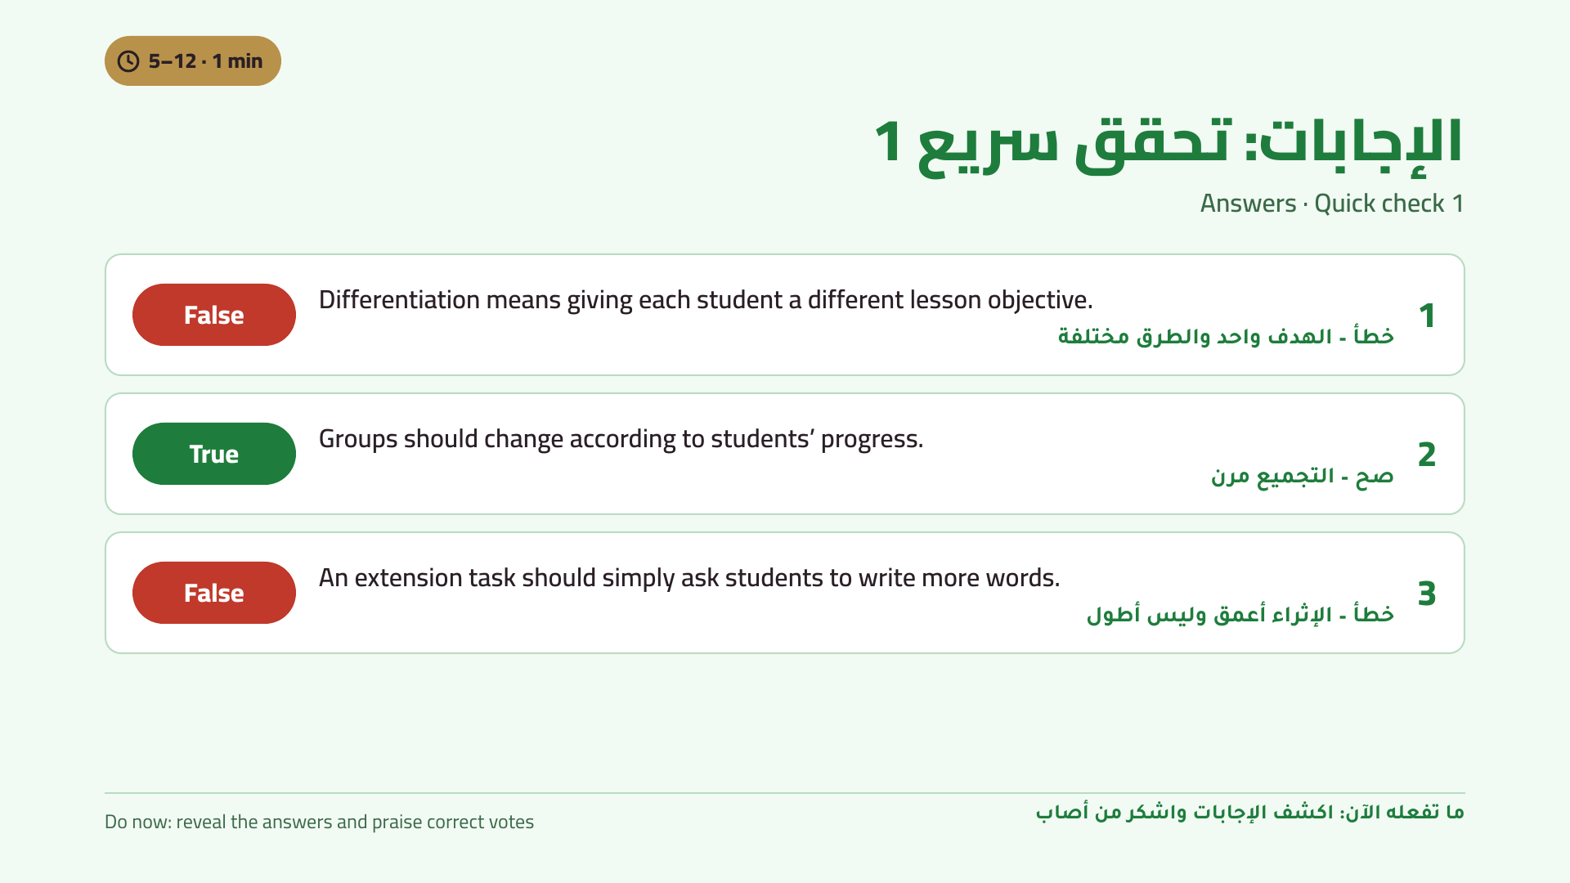
Notes:
هذه الأسئلة نفسها تظهر في التقييم الختامي (1–3). اسأل: من غيّر رأيه بعد الشرح؟

Slide 13
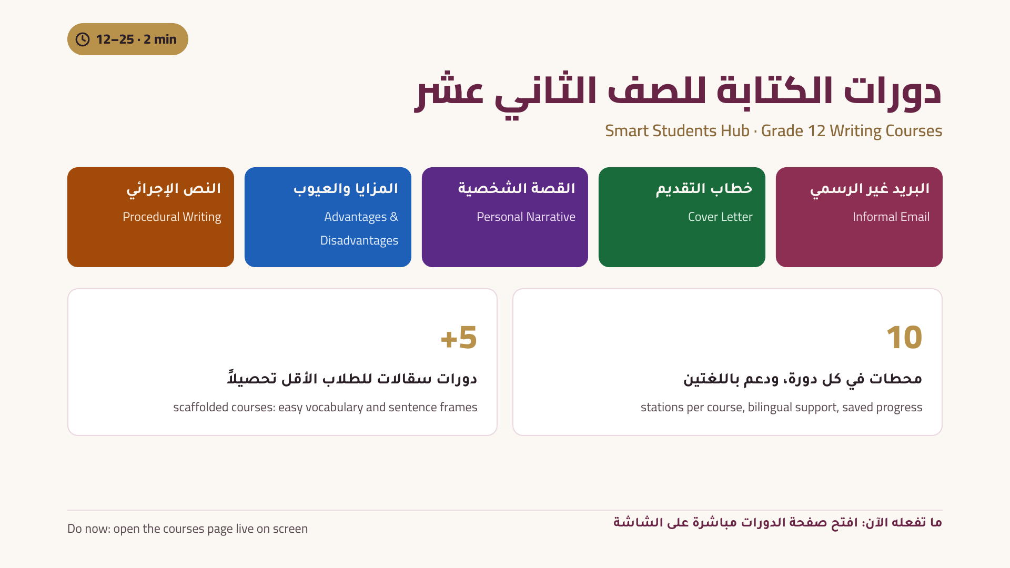
Notes:
اعرض الصفحة على المنصة مباشرة. الدورات تغطي أنواع الكتابة الخمسة المقررة، ولكل نوع دورة سقالات مستقلة.

Slide 14
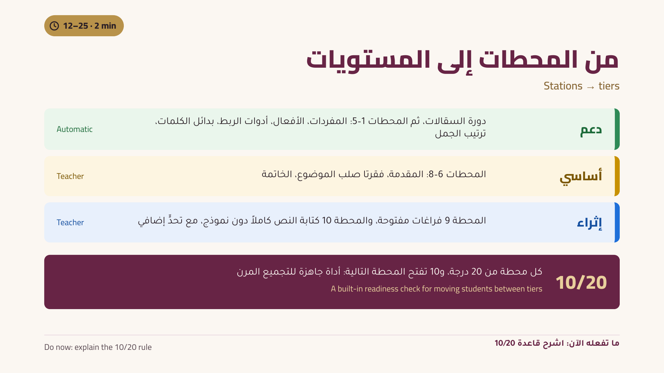
Notes:
الطالب الذي يتجاوز المحطات 1–5 بسرعة ينتقل للأساسي في الحصة نفسها، ومن يتعثر يعود لدورة السقالات.

Slide 15
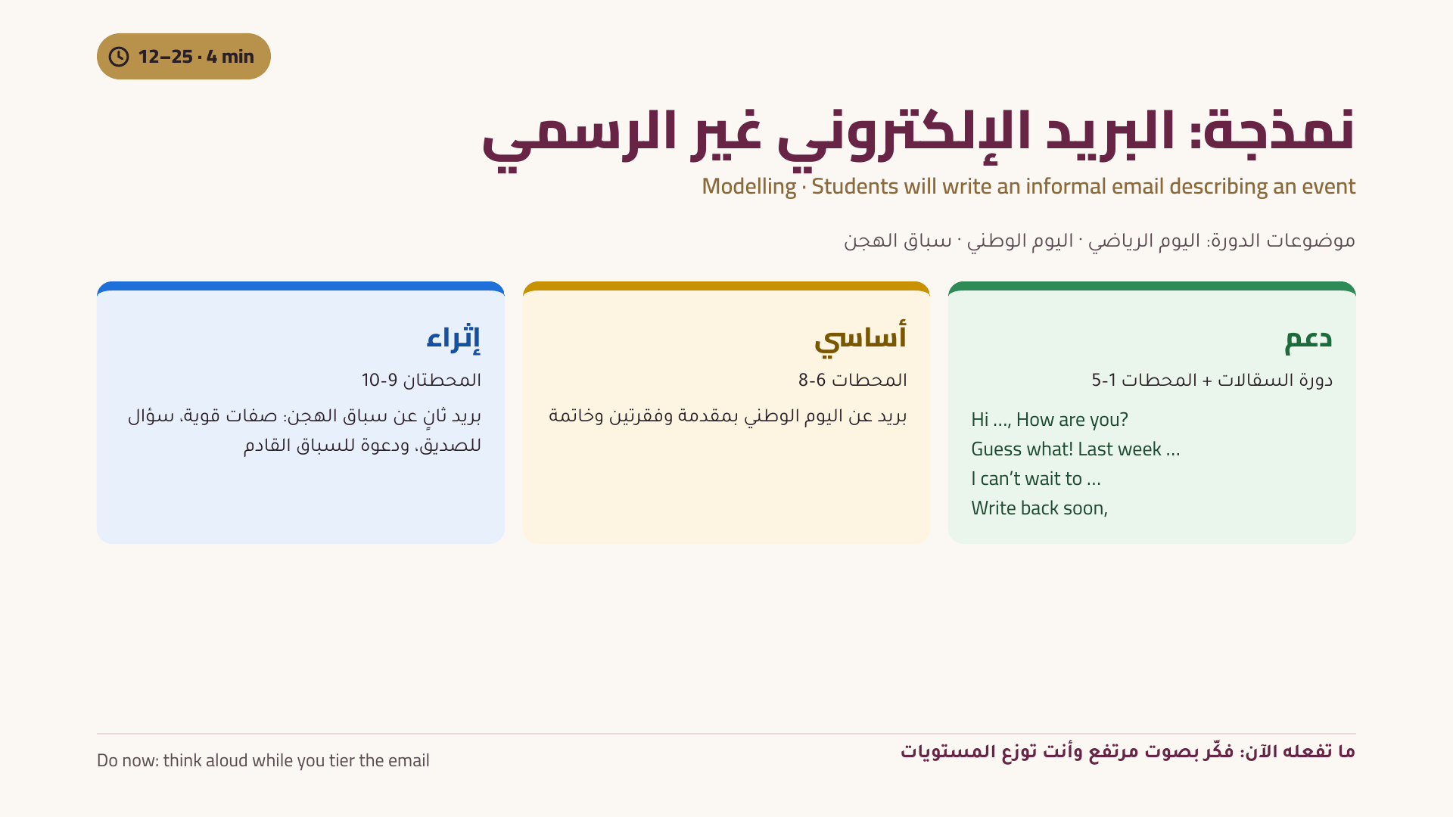
Notes:
فكّر بصوت مرتفع: ما الهدف؟ ما الذي يجعل الكتابة صعبة؟ ثم وزّع المحطات على المستويات وافتح الدورة على المنصة أمامهم.

Slide 16
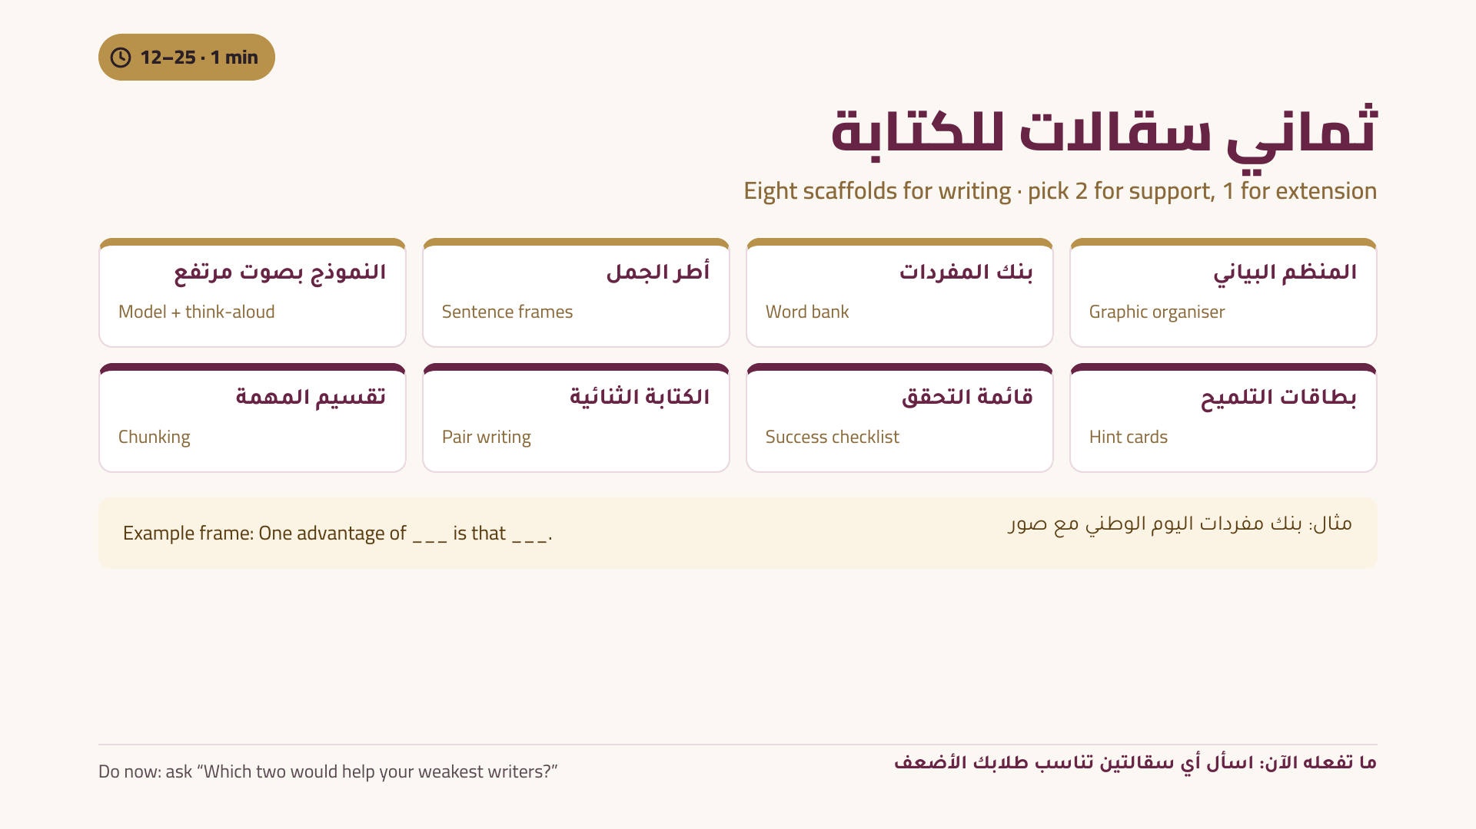
Notes:
أمثلة كل سقالة موجودة في الدليل (صفحة الاستراتيجيات). اطلب من كل معلم أن يختار سقالتين للدعم وواحدة للإثراء.

Slide 17

Notes:
تأكد من اتصال الإنترنت مسبقاً. رموز QR موجودة في الأداة 6 من حقيبة الأدوات المطبوعة.

Slide 18
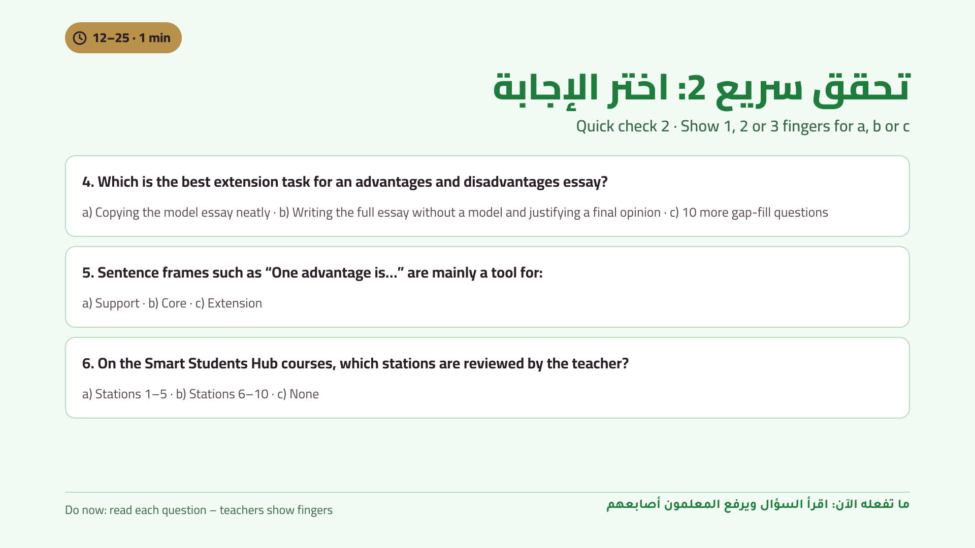
Notes:
إصبع واحد = أ، إصبعان = ب، ثلاثة = ج. صوّتوا معاً ثم انتقل لشريحة الإجابات.

Slide 19
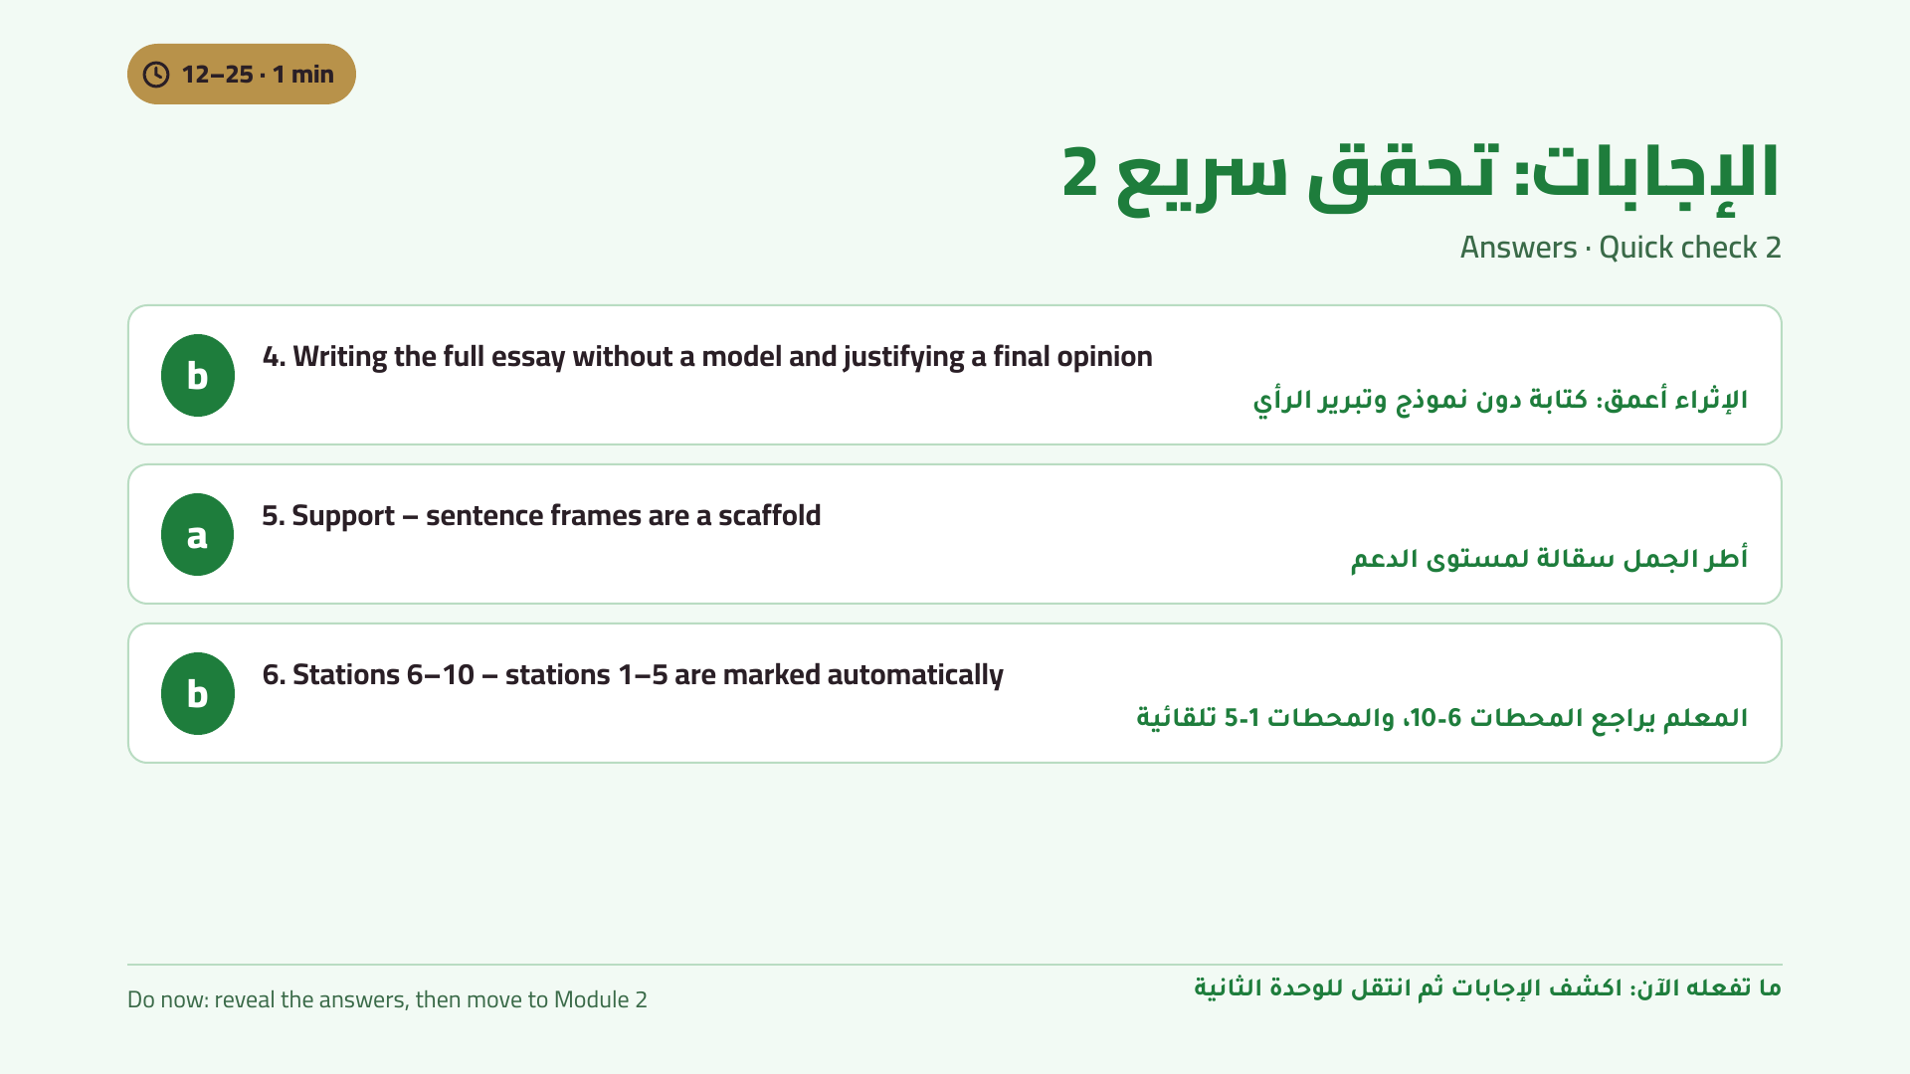
Notes:
هذه الأسئلة نفسها تظهر في التقييم الختامي (4–6).

Slide 20

Notes:
ننتقل مباشرة إلى التصميم دون استراحة.

Slide 21
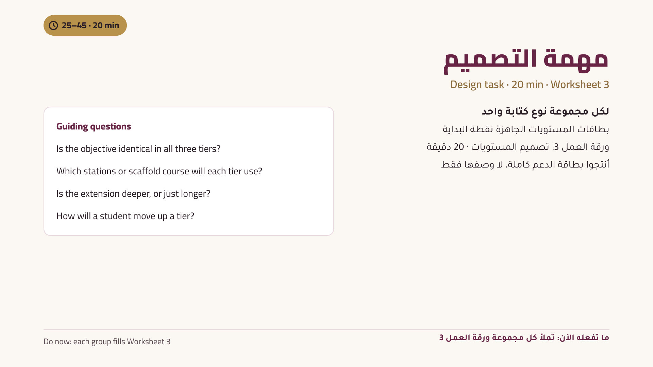
Notes:
وزّع الأنواع الخمسة على المجموعات، وتجوّل بالأسئلة الموجهة. اطلب درساً قادماً يدرّسه المعلم فعلاً الأسبوع القادم.

Slide 22
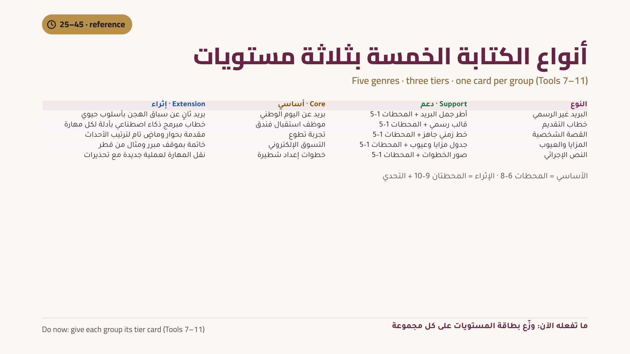
Notes:
كل صف هنا هو بطاقة مستويات مطبوعة في الأدوات 7 إلى 11، وفيها رموز QR للدورة الرئيسية ودورة السقالات.

Slide 23
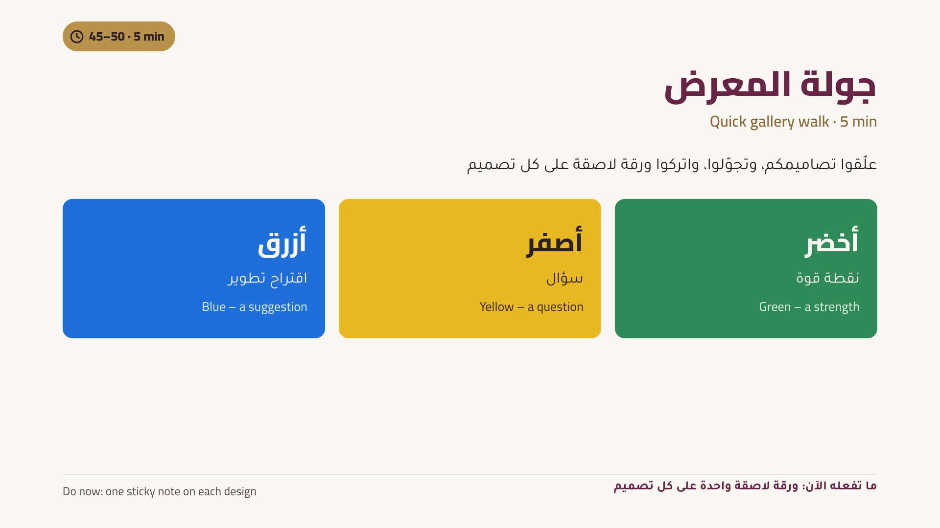
Notes:
اطلب من كل مجموعة أن تقرأ أوراقها وتعدّل تصميمها بناءً على اقتراح واحد على الأقل.

Slide 24
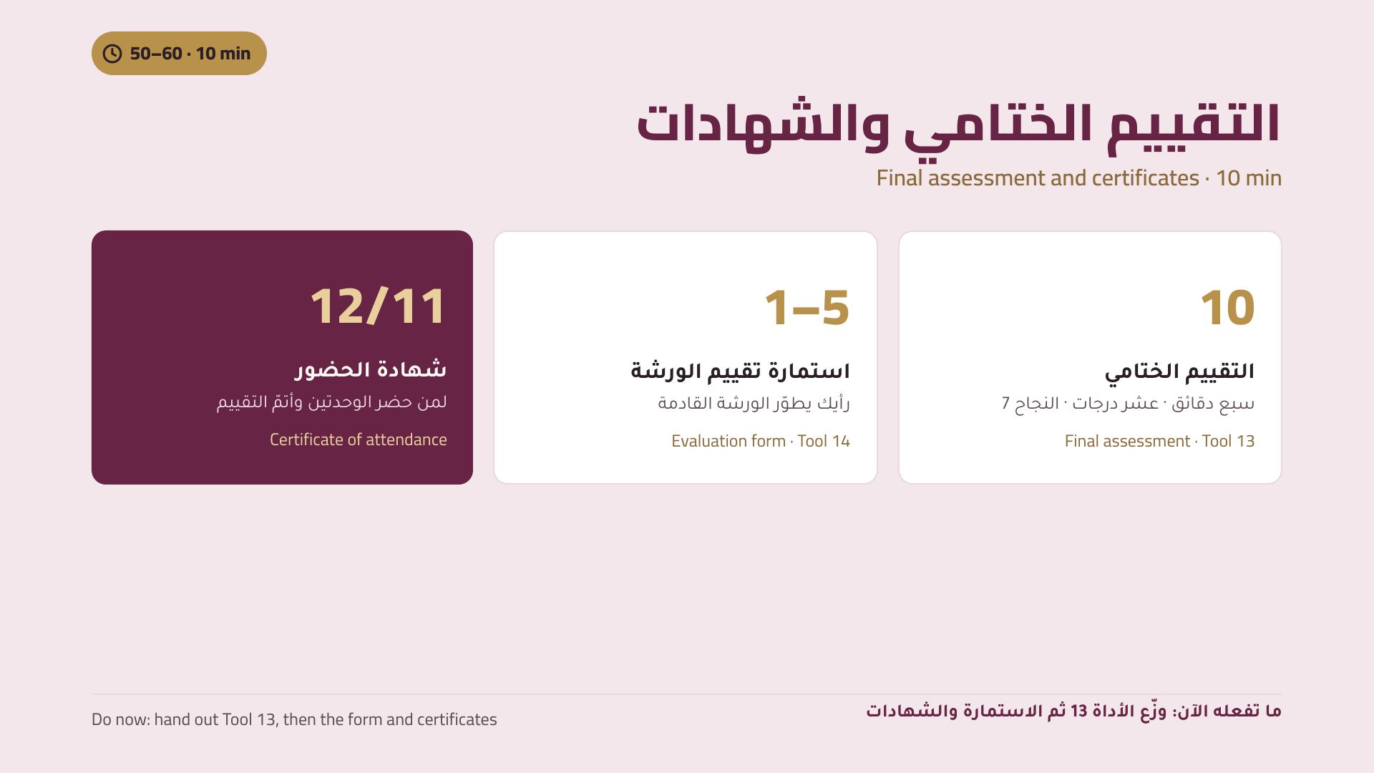
Notes:
وزّع التقييم الختامي وصحّحه بمفتاح الإجابة في دليل الورشة، ثم استمارة التقييم، ثم سلّم الشهادات.

Slide 25
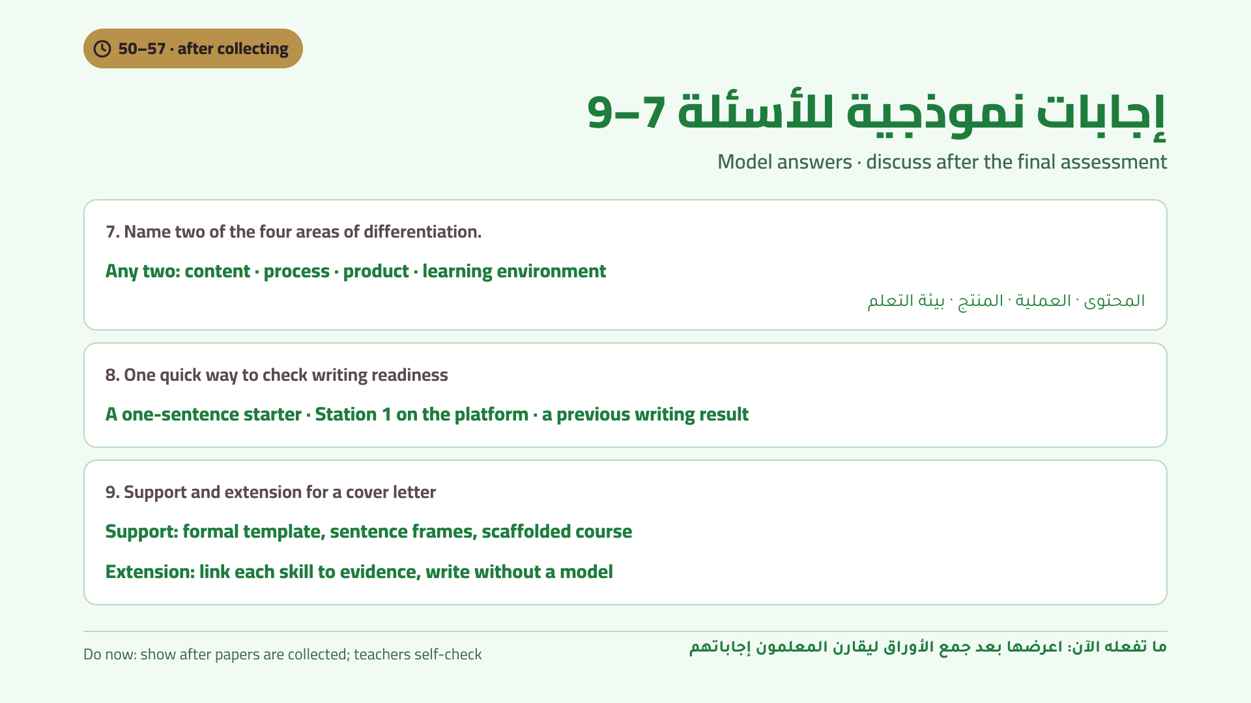
Notes:
اعرض هذه الشريحة فقط بعد جمع أوراق التقييم الختامي.

Slide 26
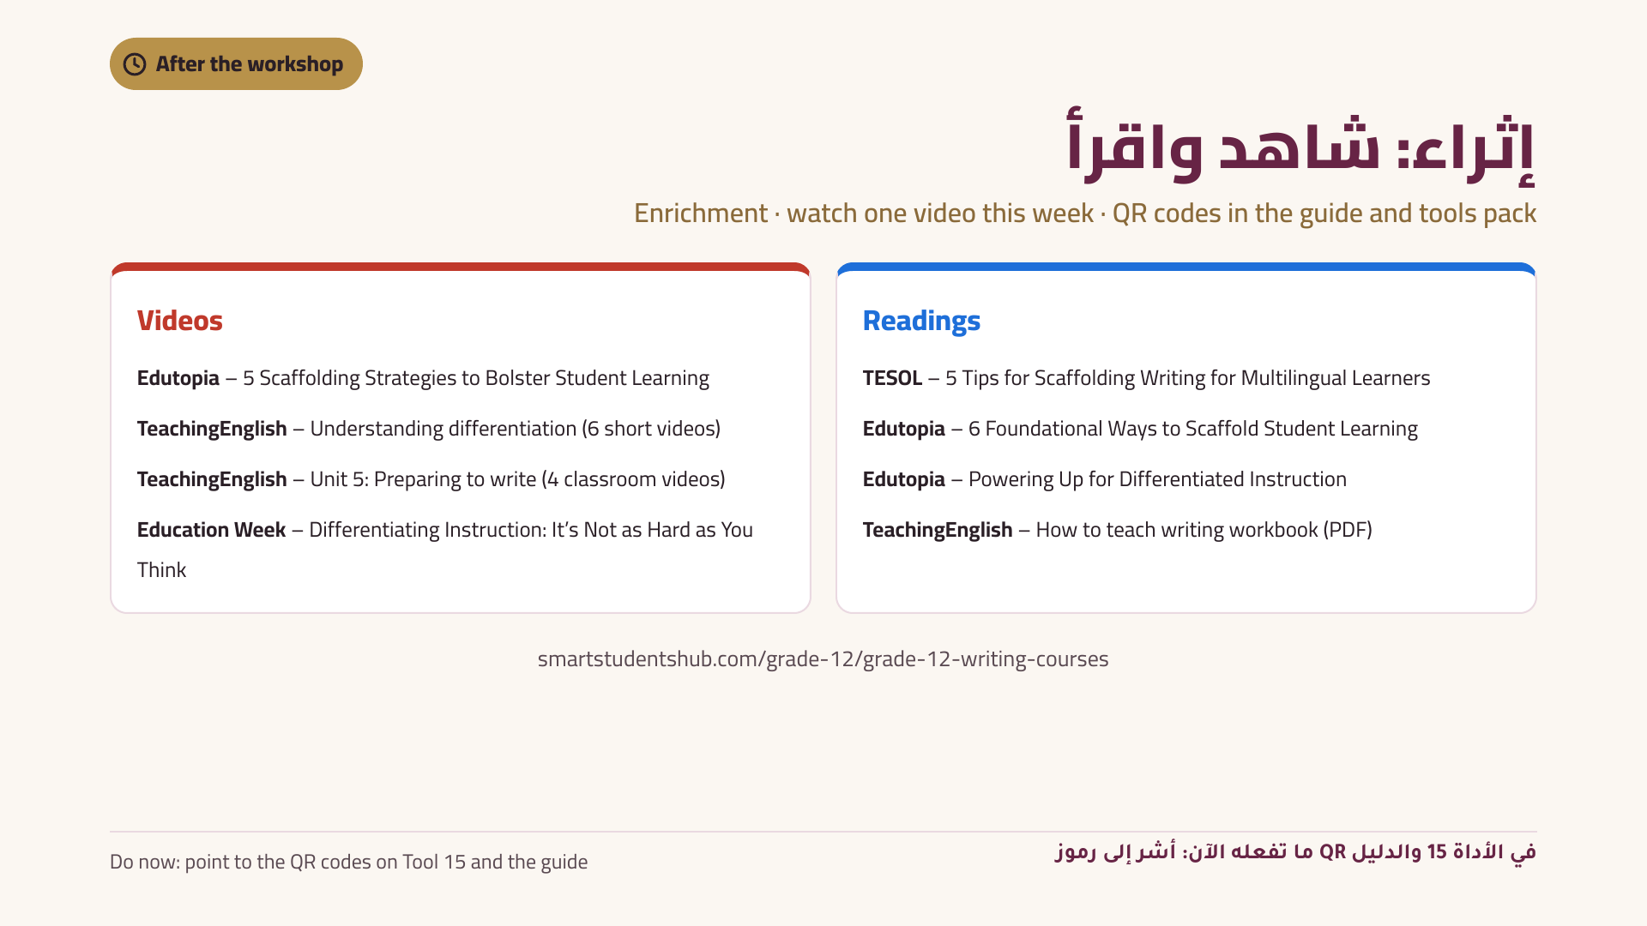
Notes:
الروابط الكاملة ورموز QR في صفحة الإثراء بالدليل وفي الأداة 15 من حقيبة الأدوات.

Slide 27
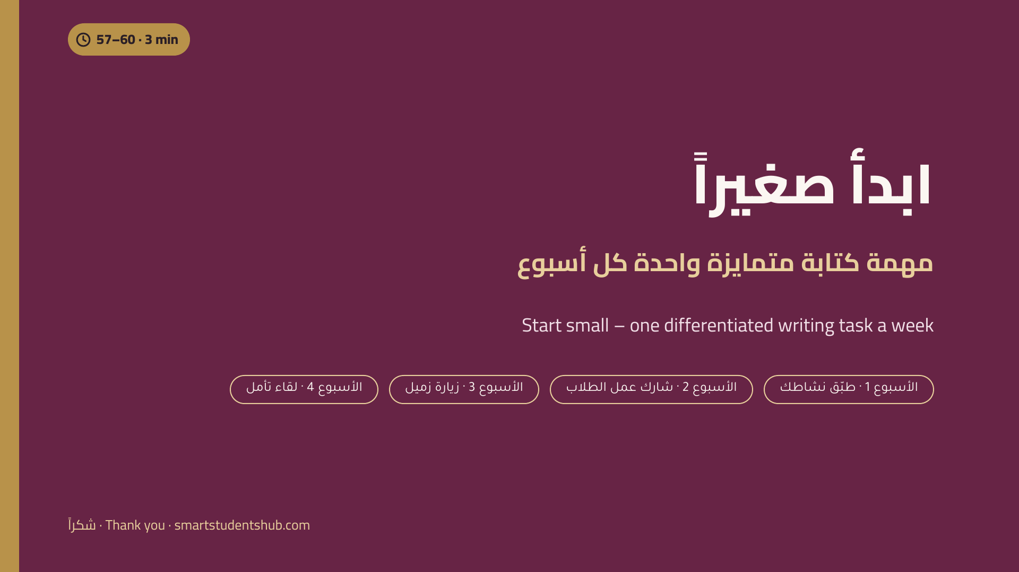
Notes:
عُد إلى لوحة التحديات من الافتتاح واسأل: أي تحدٍّ صار له حل اليوم؟ ثم اشرح خطة المتابعة لأربعة أسابيع.

